Slide 1
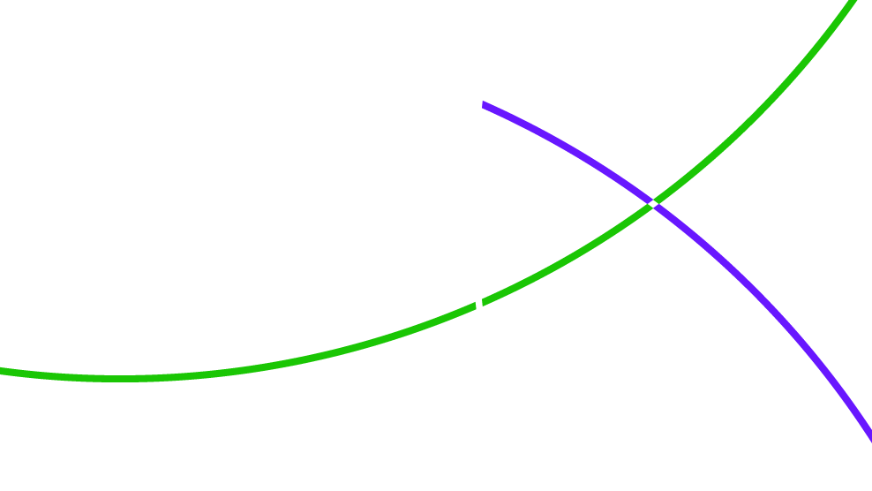
Маргарита Сидорова, канд. психол. наук, менеджер по работе с ключевыми клиентами
Clarivate Analytics: новый этап в развитии
24 апреля 2018 года

Slide 2
Программа выступления
Новости компании
Возрождение Института научной информации ISI
Инструмент для рецензентов и редакторов Publons
Полнотекстовый доступ в Web of Science – Impactstory и Kopernio
Новые функции в Web of Science и InCites
Поддержка пользователей на сайте clarivate.ru

Slide 3
Надежные данные за более чем 100 лет
Новый бренд
Clarivate Analytics
CLARIVATE ANALYTICS
Zoological Records основаны Зоологическим сообществом Лондона и Британского Музея
SCIENTIFIC AND ACADEMIC RESEARCH
Приобретена компания MarkMonitor
MARKMONITOR
BIOSIS основан Бактериологическим сообществом и Ботаническим сообществом
SCIENTIFIC AND ACADEMIC RESEARCH
Монти Хиамс (Monty Hyams) начал продажи патентного бюллетеня Derwent
IP AND STANDARDS
Thomson приобрела ISI
SCIENTIFIC AND ACADEMIC RESEARCH
2012
1864
1963
1992
2011
2016
2017
1926
1957
1997
1955
Запуск бренда Cortellis
LIFE SCIENCES
Запуск бренда Web of Science
SCIENTIFIC AND ACADEMIC RESEARCH
Приобретение компании Publons
SCIENTIFIC AND ACADEMIC RESEARCH
Основание ISI
SCIENTIFIC AND ACADEMIC RESEARCH
Др. Юджин Гарфилд (Eugene Garfield) изобрел индекс цитирования
SCIENTIFIC AND ACADEMIC RESEARCH
Notes:
Key points:
We provide data and analytics, using the best balance of technology, judgment and long-term experience.
Thirty years of bibliometric expertise and 50 years of citation analysis serve as the backbone of a full range of data, tools and technology in one, integrated, ever-evolving resource.
Web of Science documents the most influential research as directly judged by researchers themselves, providing the basis for assessing and benchmarking the research performance of individuals, institutions, nations, and regions.
It is the only resource that provides consistent controlled indexing for all authors, addresses, funding acknowledgements, and cited references, providing users with a complete view of the scholarly record.
Provides the foundation for finding, tracking and evaluating research.
Provides the data, analytics and tools to connect the global research community.
Additional speaker’s notes:
Our authoritative content has been painstakingly built by expert curators, passionate about their discipline:
ZR founded in 1864 by Zoological Society of London & British Museum; ZR also serves as the world’s unofficial register of scientific names in zoology
Biosis founded in 1926 by two American Societies; combined, they represent the authority of animal biology & life science literature.
In 1963 research scientist, Monty Hyams, began selling weekly patent bulletins from his home in London – named “Derwent”; Derwent is now the world’s most comprehensive collection of global patent data. Its unique abstracting, indexing and coding make Derwent authoritative - used by all major patent authorities.
ISI was founded by Eugene Garfield in late 1950’s. In 1960, ISI introduced the first citation index for papers published in academic journals. ISI was acquired by TR in 1992.
Web of Science and Journal Impact Factor metric is widely accepted as most influential measure of success in Science
MarkMonitor was founded in 1999 by a serial entrepreneur, Faisal Shah. It protects brands from online counterfeiting and piracy, and assists with organization domain management. It protects domains for Internet giants such as Apple, Google, Intel, Yahoo and eBay.
Cortellis Integrity was a family-run business based in Barcelona, set up by eminent Spanish scientist Josep Prous. It provides researchers with detailed scientific data across multiple disciplines to support development of new drugs, which increasingly relies on data intensive techniques.
Web of Science: The first web-based citation indexing resource of research and professional journals
Building on Dr. Eugene Garfield’s revolutionary concept of citation indexing and development of the Science Citation Index in 1961, we launched the Web of Science in 1997. The Web of Science's body of citation statistics, documenting the most influential research in any given field as directly judged by researchers themselves, provides the basis for assessing and benchmarking the research performance of individuals, institutions, nations, and regions. Thirty years of bibliometric expertise and 50 years of citation analysis serve as the backbone of a full range of data, tools and technology in one, integrated, ever-evolving resource.
Clarivate Analytics was also the first to market with analysis and bibliometric tools. Journal Citation Reports was the first tool for in-depth analyses and ranking of research and professional journals. InCites was the first-ever research evaluation tool on the Web, allowing the most comprehensive citation-based analysis of institutional research.

Slide 4
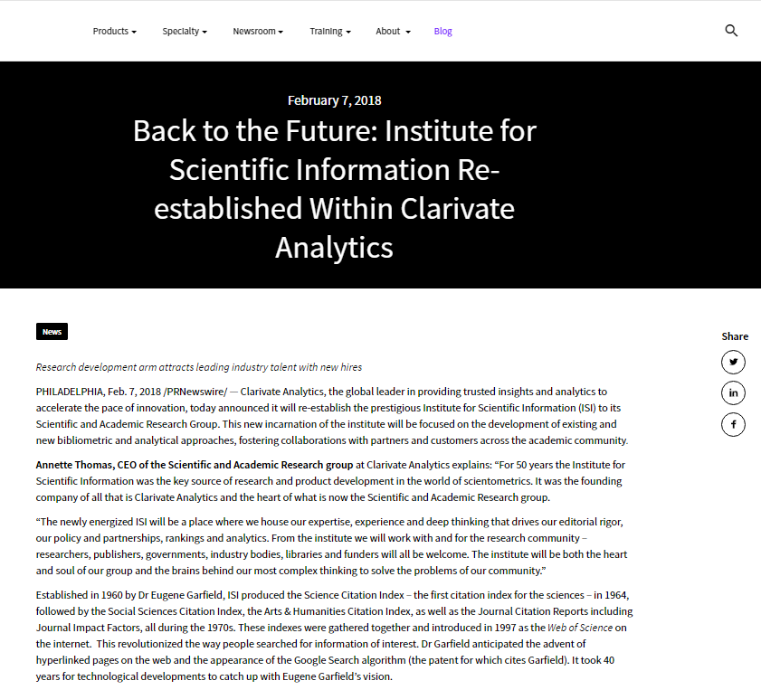
Возрождение Института научной информации
Пресс-релиз
Развитие существующих методов оценки научной эффективности, разработка нового подхода к библиометрии и научной аналитике, а также укрепление сотрудничества с партнерами и клиентами в академическом сообществе.
Расширение сотрудничества между научным сообществом и промышленностью, благодаря использованию данных из 34 000 журналов на платформе Web of Science и патентных данных из Derwent World Patent Index (DWPI).

Slide 5
Профессиональное рецензирование с Publons
Система мотивации рецензентов и инструмент для издателей и редакторов, позволяющий автоматизировать работу с рецензентами и повысить ее эффективность.
www.publons.com

Slide 6
Publons для рецензентов
Интеграция с Publons улучшает опыт работы рецензентов с первых этапов:
рецензенты используют надежный канал связи с издательством;
рецензенты получают «брендированные» письма от журнала к рецензентам;
рецензенты получают электронные уведомления о выходе публикации, которую они рецензировали;
профили рецензентов в Publons автоматически обновляются по результатам выполненной работы.
Publons превращает рецензирование в проверяемый и измеряемый результат работы ученых.

Slide 7
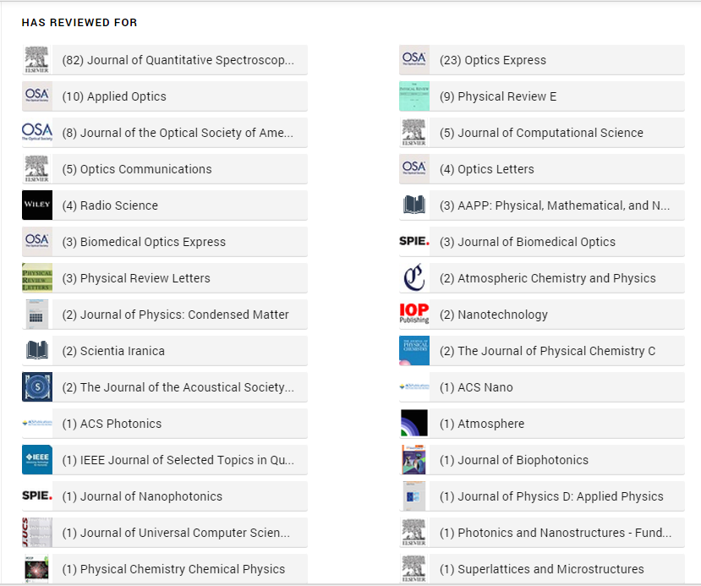
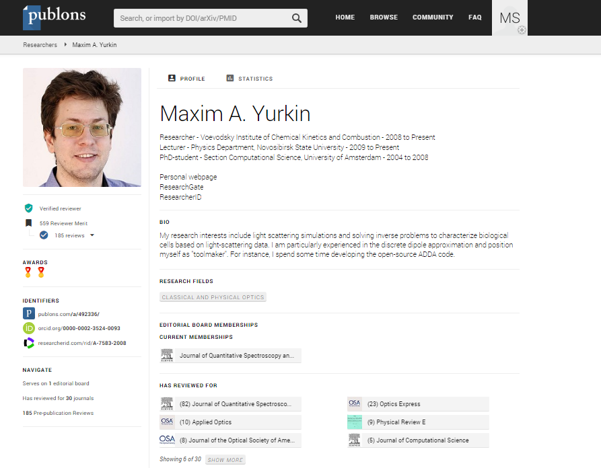
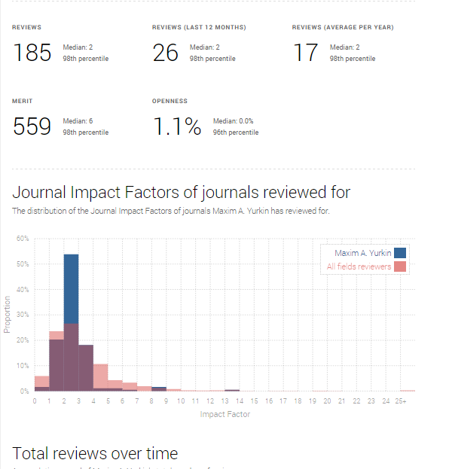
Публичный профиль рецензента

Slide 8
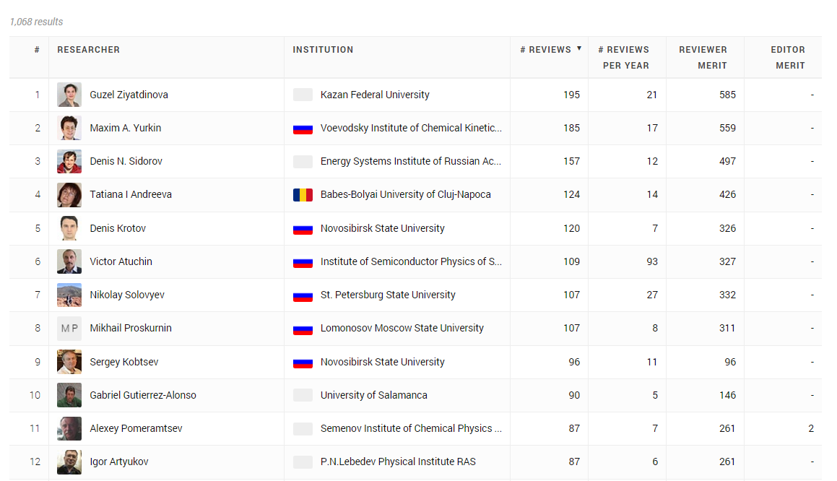
Поиск ведущих рецензентов по стране и области наук

Slide 9
Академия Publons для рецензентов (бесплатный курс)
10 обучающих модулей с подробными разъяснениями и рекомендациями:
1. Введение: издание научной публикации
2. Структура публикаций
3. Оценка методологии
4. Раздел с данными и материалами
5. Описание результатов работы
6. Этические аспекты
7. Что ждет от рецензента журнал?
8. Работа с редактором
9. Рецензирование до публикации статьи
10. Рецензирование опубликованных работ

Slide 10
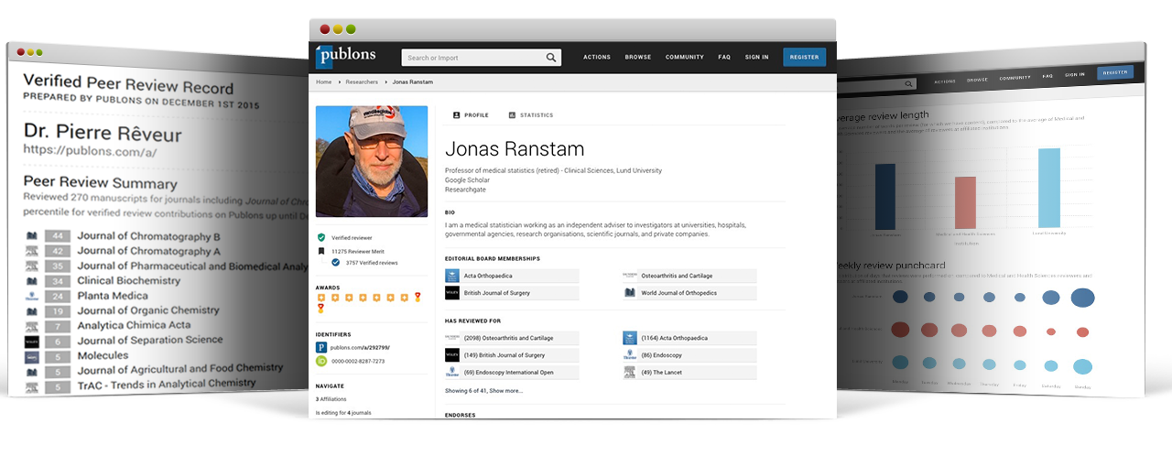
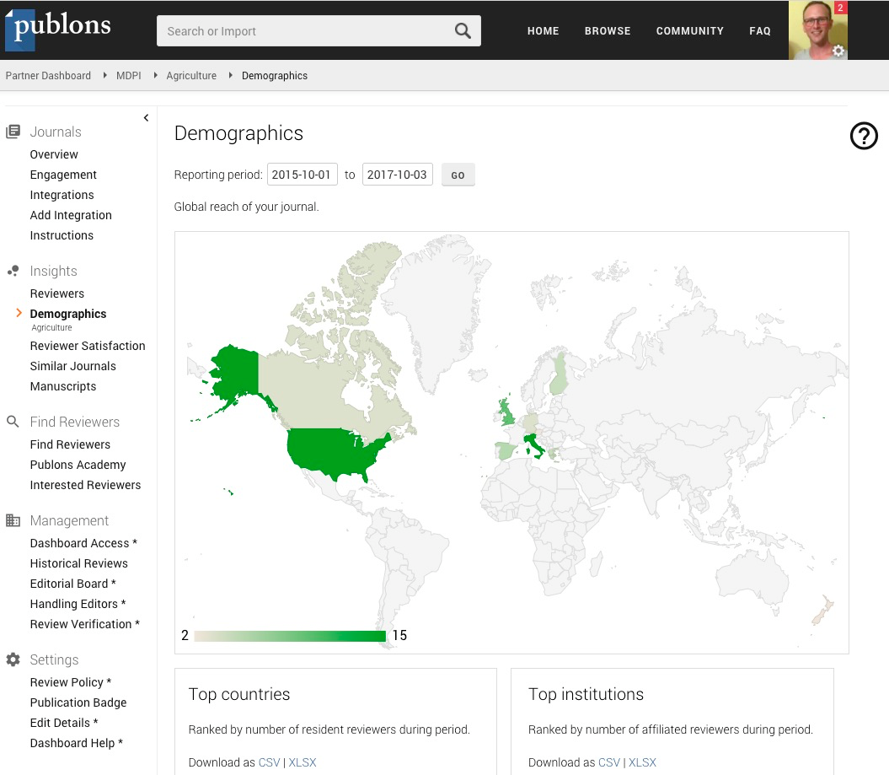
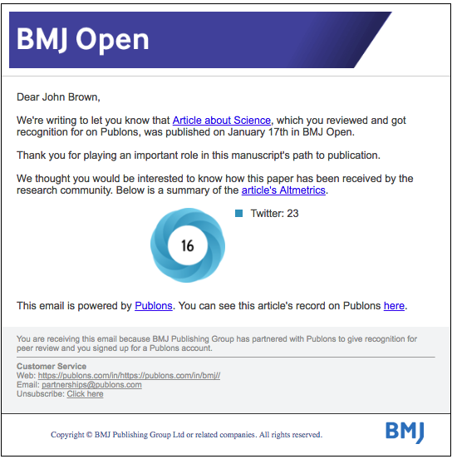
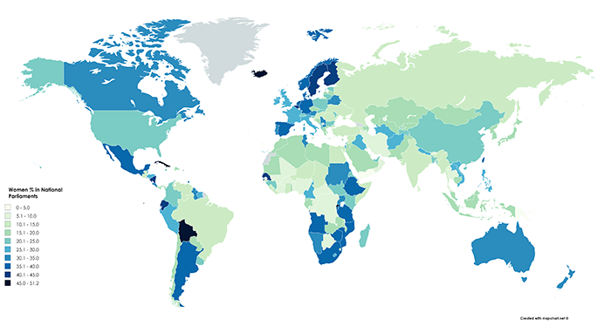
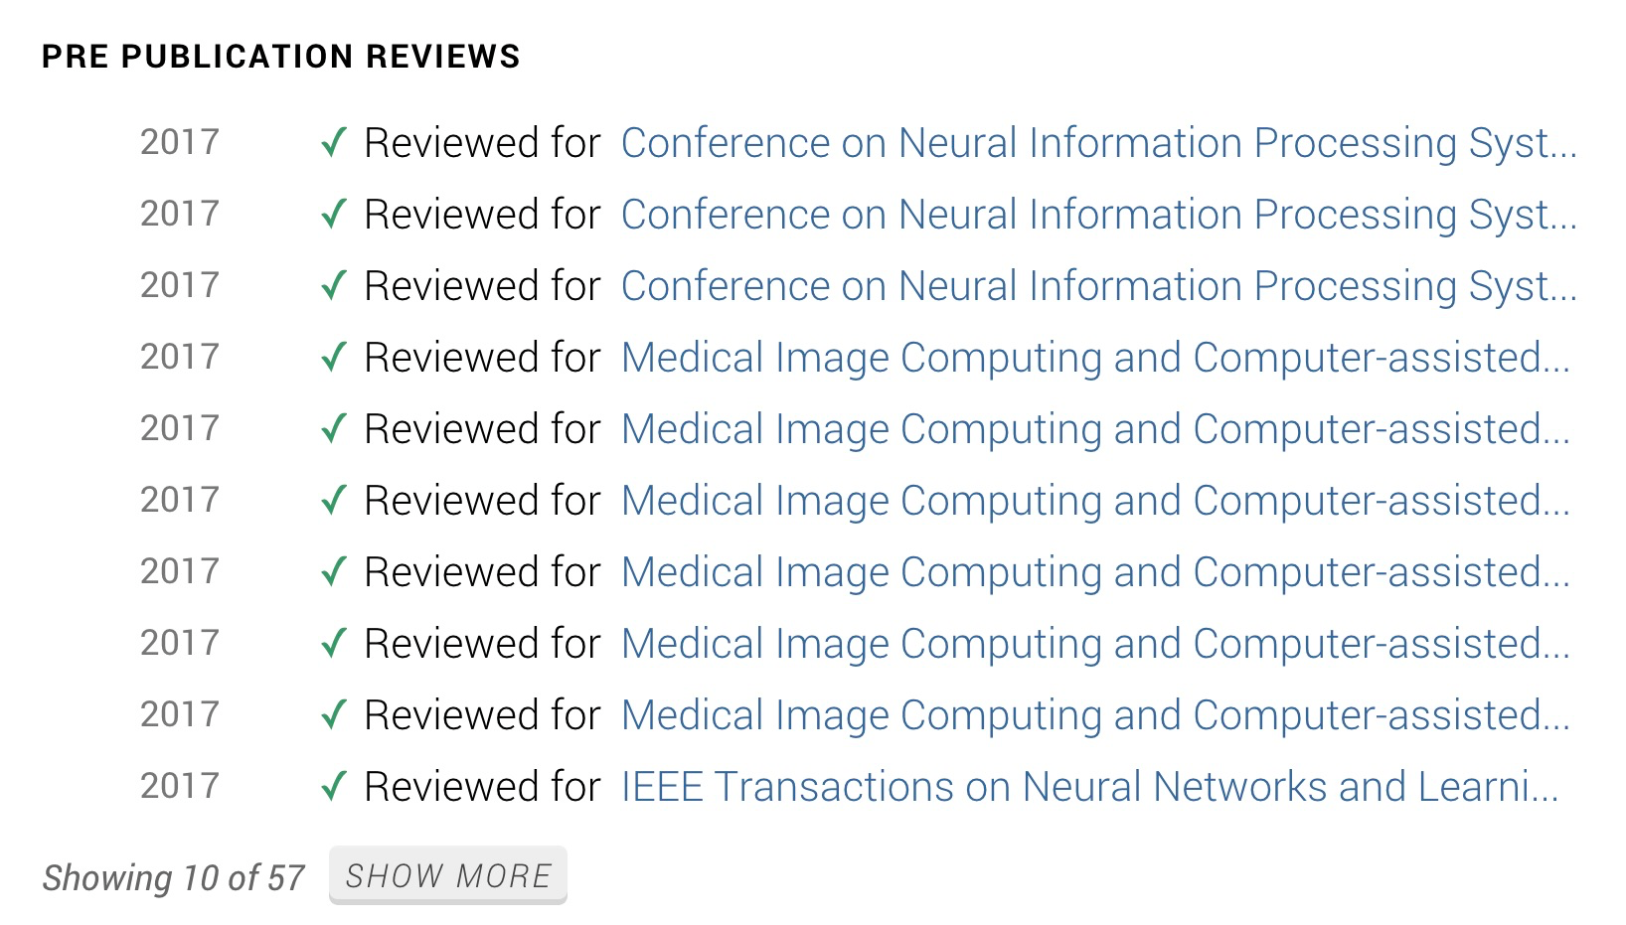
Publons для издателей научных журналов
Массовая загрузка архивов рецензий, чтобы отразить всю предыдущую историю работы с рецензентами
Publons полностью интегрируется в издательскую систему журнала
Профили рецензента мгновенно обновляются с проверенной записью выполненных рецензий
Электронное уведомление рецензенту о выходе публикации, которую он рецензировал.
Административный доступ
данным и аналитике по рецензентам
Add this review to Publons?
Yes
No

Slide 11
Publons для издателей научных журналов
Publons поддерживает все основные издательские системы (ScholarOne, Editorial Manager, OJS и др.) и полностью интегрируется с ними.
Publons позволяет осуществить массовую загрузку архивов рецензий, которые отражают историю работы с рецензентами, и отслеживать публикации отрецензированных материалов.
Для журналов издательства создаются унифицированные профили, автоматизируется процесс распознавания рецензий, на всех этапах взаимодействия с рецензентом используется бренд издателя.
При помощи сервисов Publons редактора журналов могут искать, оценивать и напрямую связываться с рецензентами, отслеживать эффективность работы рецензентов и их удовлетворенность сотрудничеством
Publons предоставляет доступ к уникальной аналитике по рецензентам (мониторинг демографических данных рецензентов, определение топовых рецензентов, оценка предлагаемых рецензентов) и др.

Slide 12
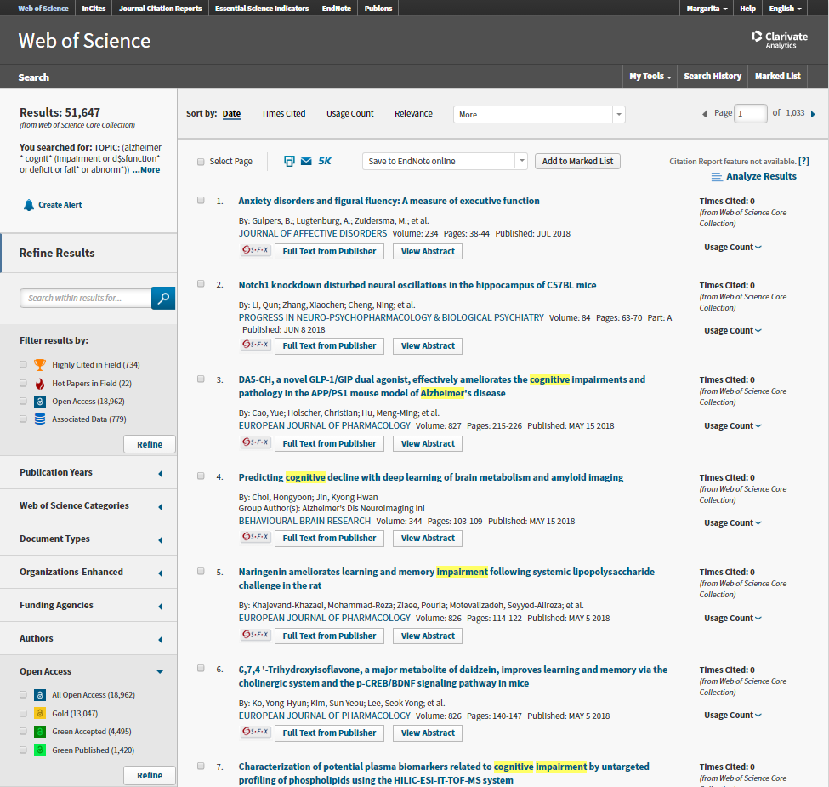
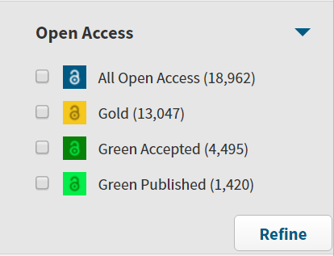
Web of Science и открытый доступ
Публикации из журналов, работающих по модели золотого открытого доступа, и гибридных журналов
Публикации из институциональных и тематических репозиториев. Версии статей могут отличаться от финальной опубликованной версии и обозначены соответствующим образом.

Slide 13
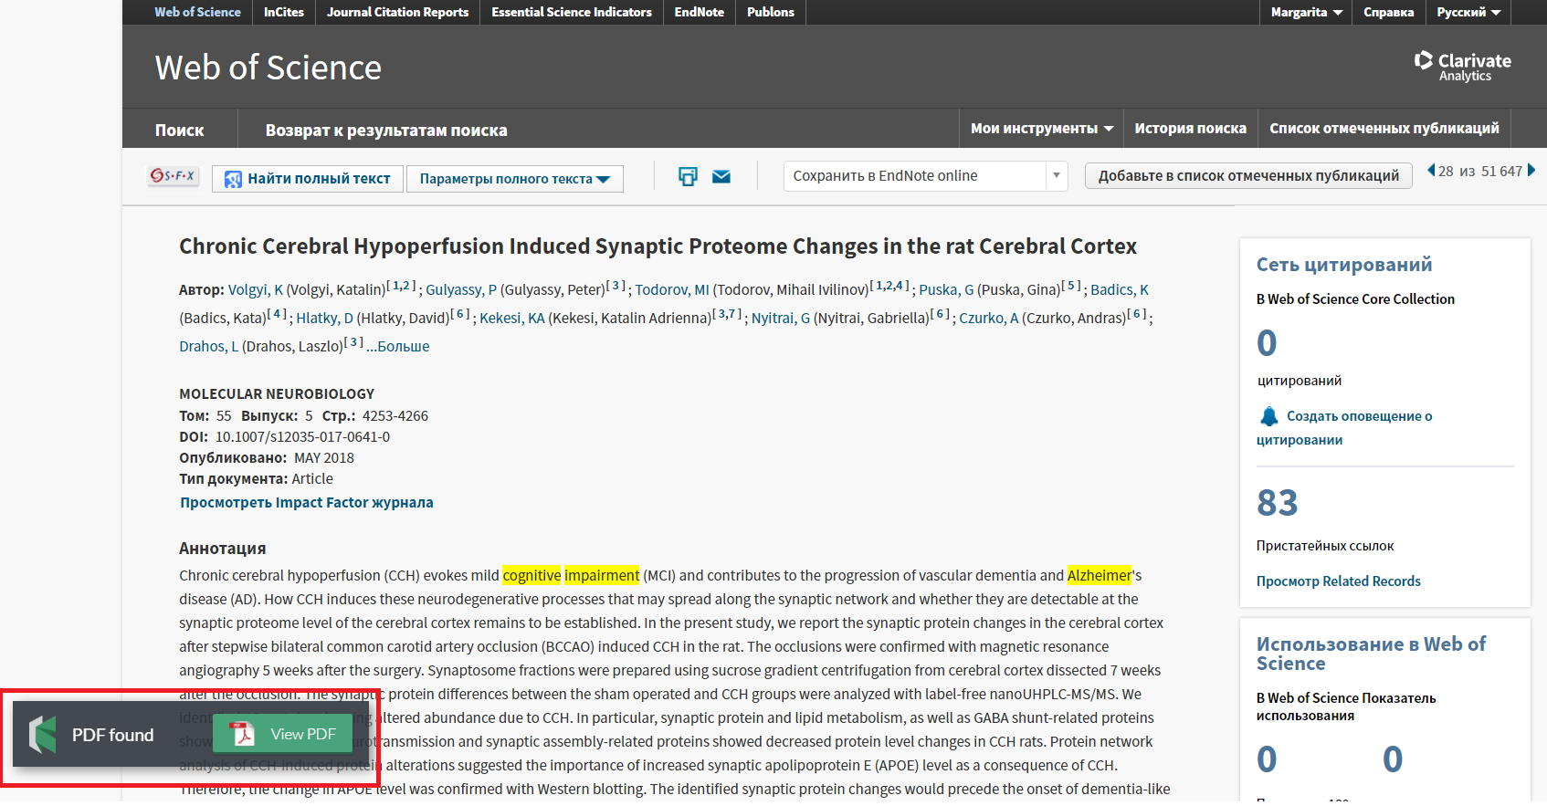
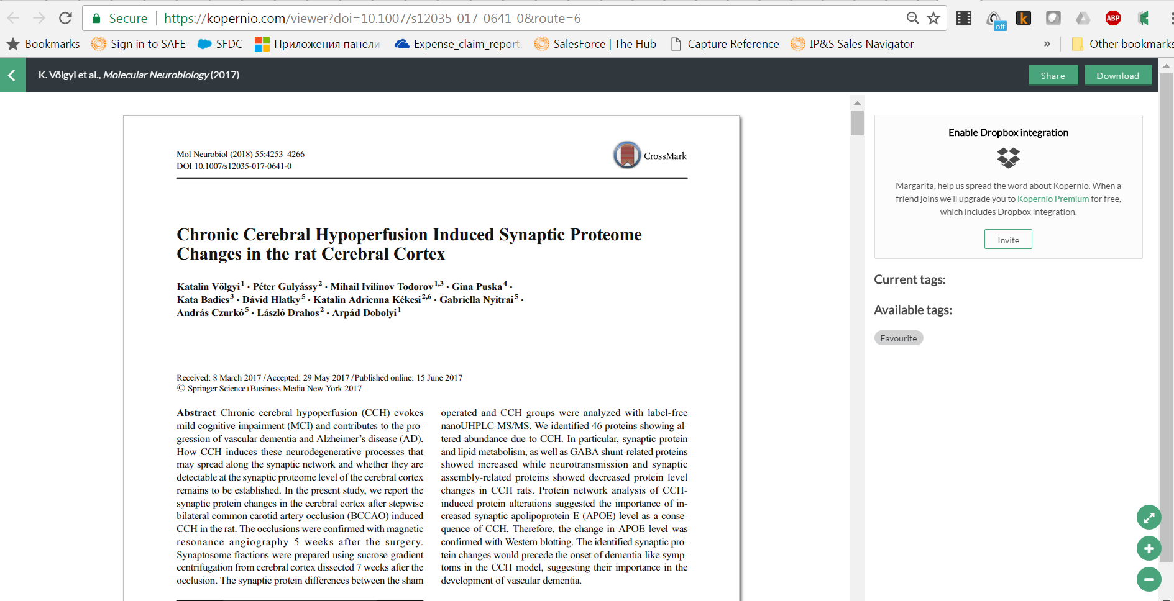
Доступ к полным текстам с использованием технологий Kopernio
www.kopernio.com

Slide 14
Как работает Kopernio
Сервис для поиска полных текстов в подписке библиотеки и ресурсах открытого доступа;
Поиск по журналам открытого и гибридного доступа, институциональным репозиториям, и другим платформам (PubMed Central, Google Scholar, ResearchGate, arXiv);
Доступ к полным текстам с соблюдением всех прав авторов и издательств;
Поиск с использованием технологий искусственного интеллекта;
Установка бесплатного плагина с сайта www.kopernio.com и доступ к полным текстам без постоянной авторизации;
Информация о деталях доступа защищена и не хранится на серверах Kopernio
Если вашей организации нет в списке на сайте или вы хотите настроить удаленный доступ для ваших пользователей, обратитесь в службу поддержки help@kopernio.com

Slide 15
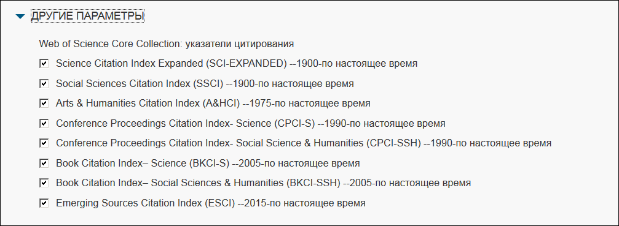
Расширение архива указателя ESCI в Web of Science Core Collection
Указатель в составе Web of Science Core Collection

Slide 16
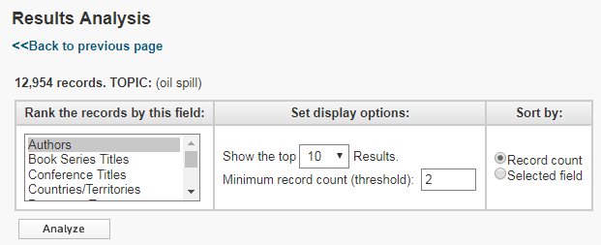
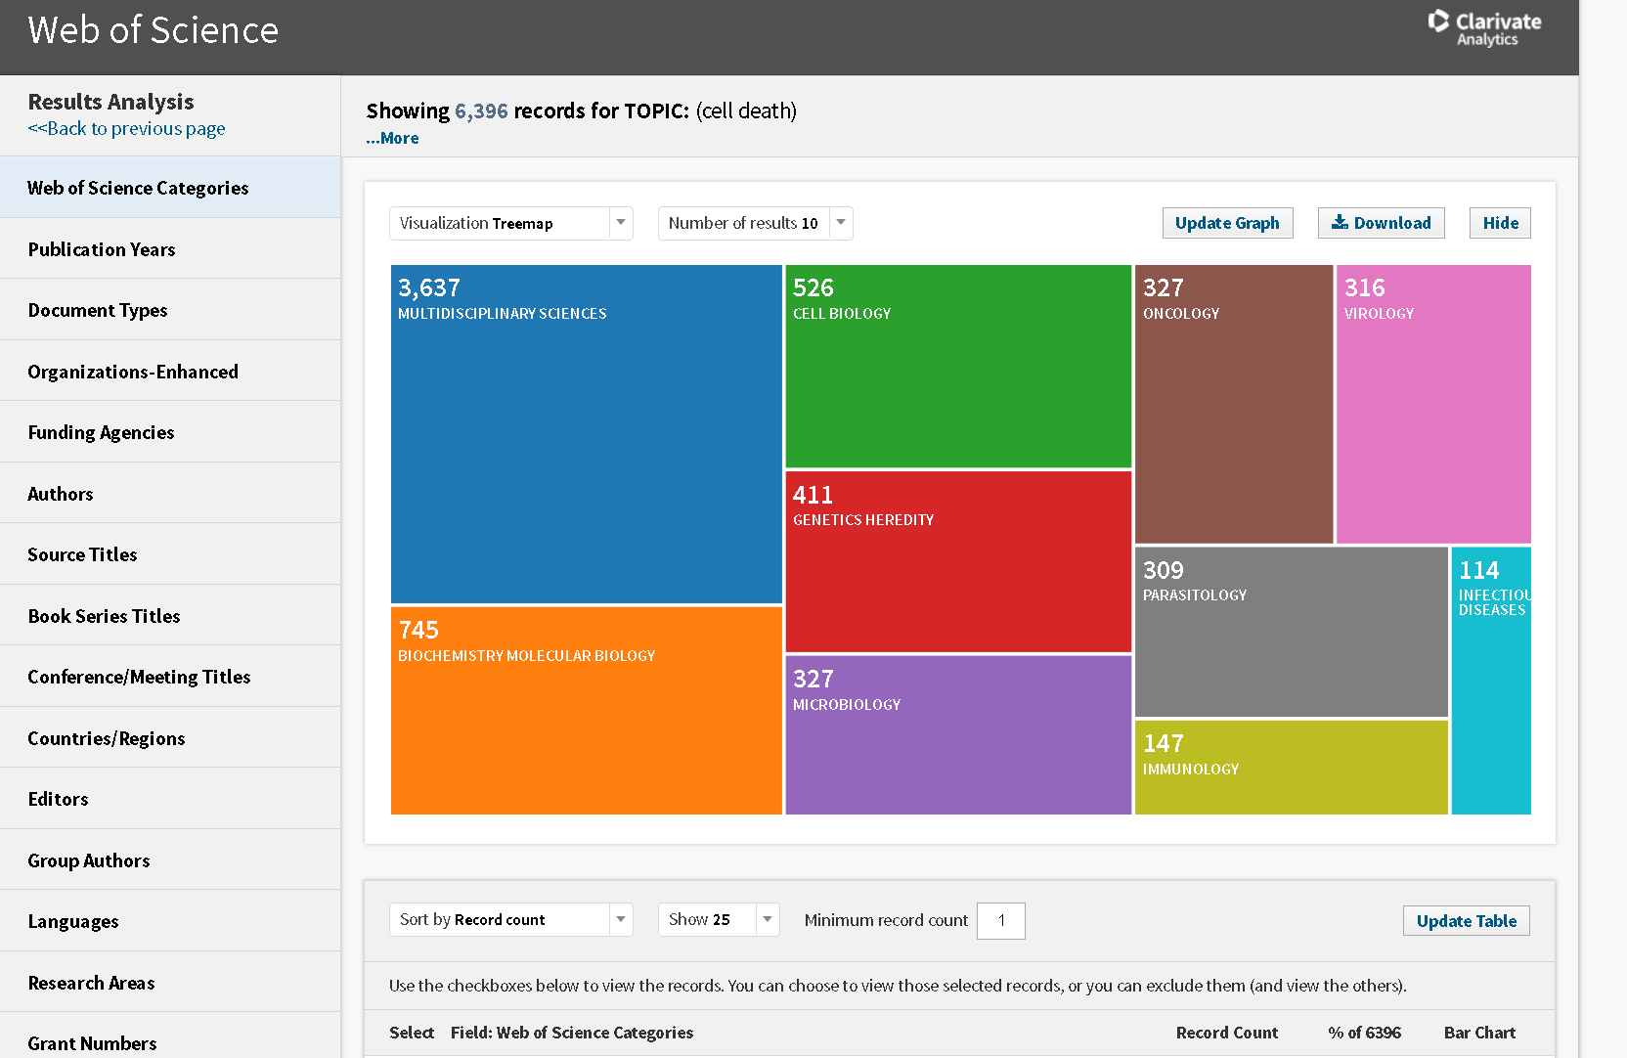
Улучшенная визуализация анализа результатов в Web of Science

Slide 17
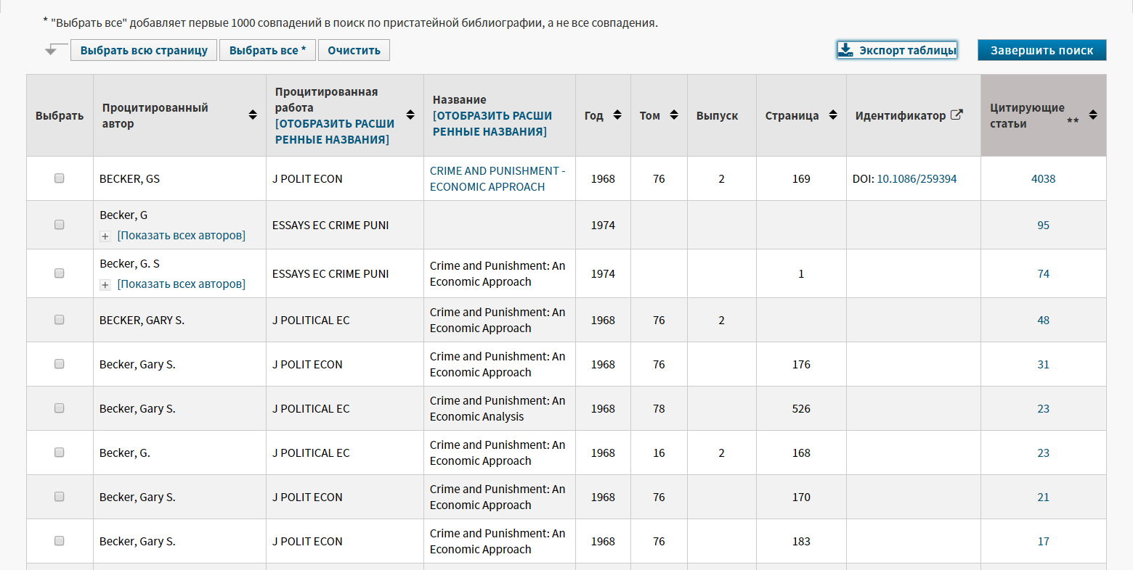
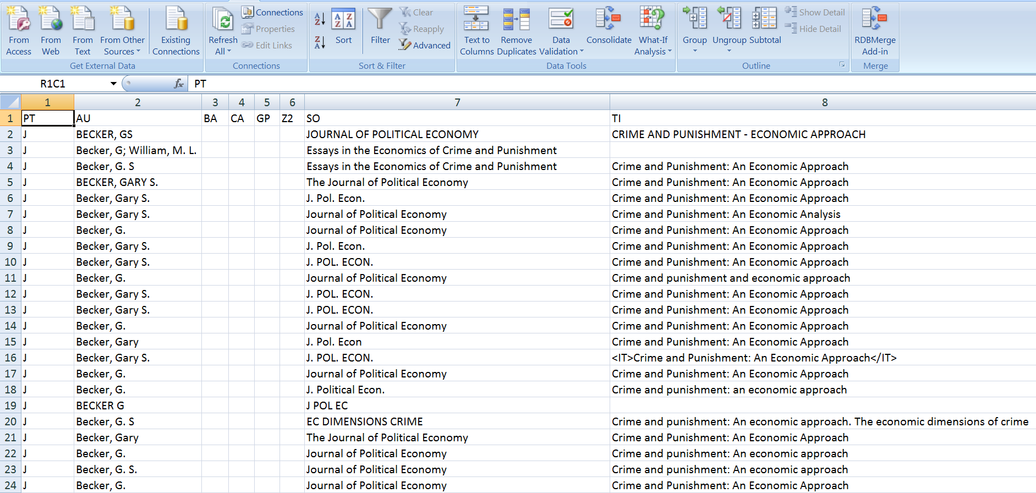
Сортировка и экспорт найденных пристатейных ссылок

Slide 18
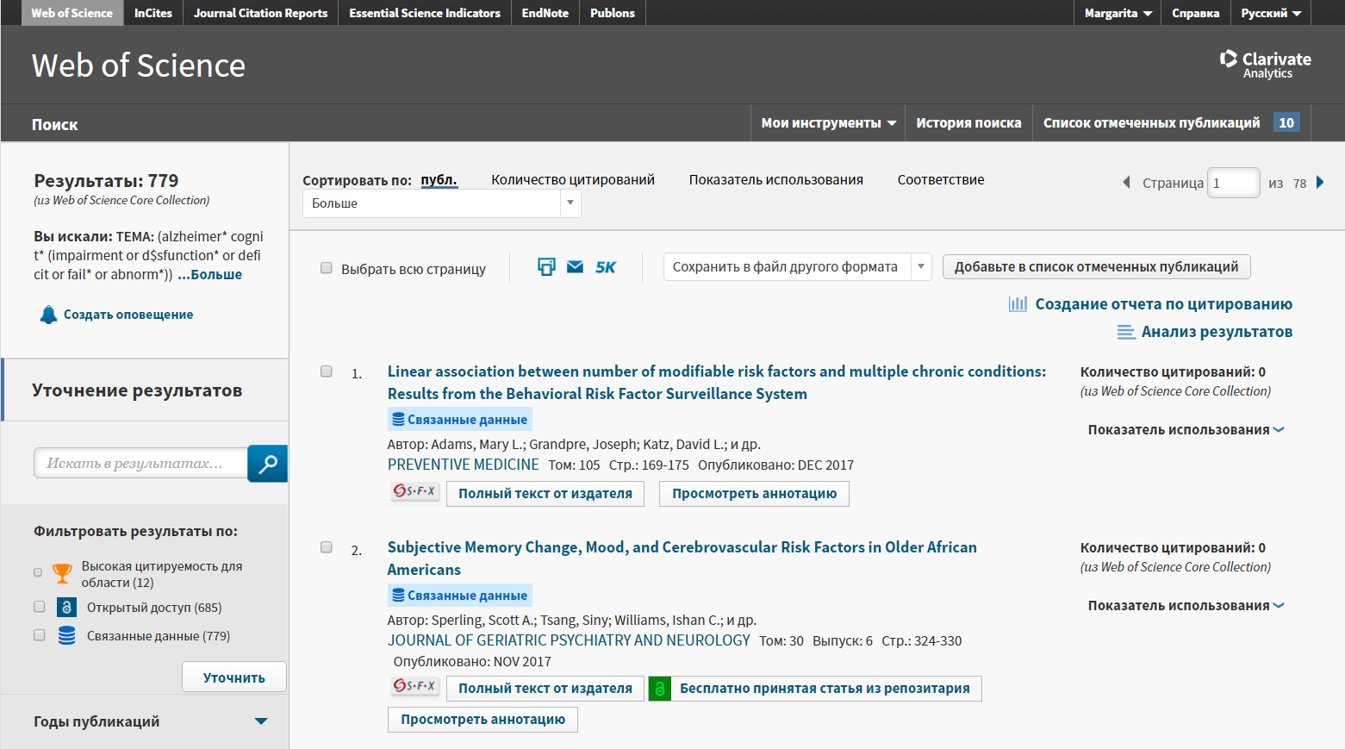
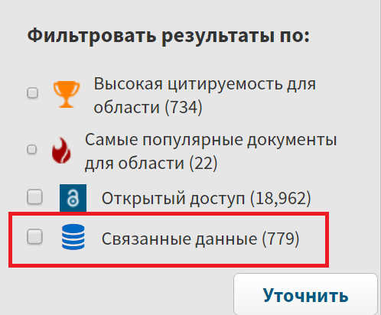
Интеграция Web of Science Core Collection и Data Citation Index

Slide 19
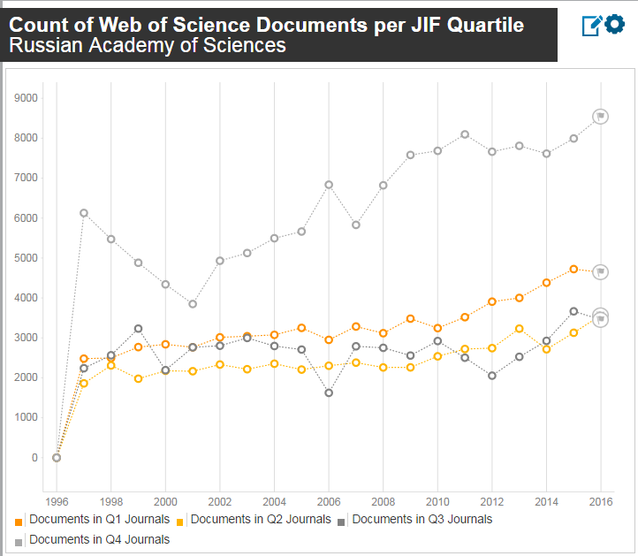
Информация о JIF и квартилях в InCites
Информация о публикациях организации в разбивке по квартилям журналов
Возможность просмотра и скачивания списка статей, относящихся к Q1-Q4

Slide 20
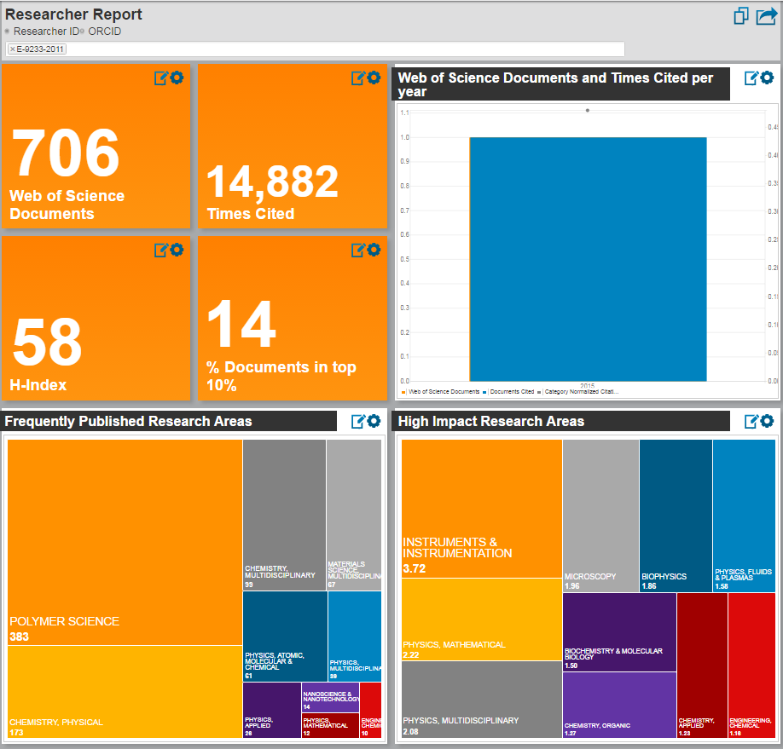
Отчет по конкретному исследователю в InCites
Использование ResearcherID или Orchid
Всесторонний анализ на уровне конкретного исследователя (в каких областях он публикуется, какие работы цитируются наиболее активно, в каких журналах наибольшее количество публикаций, сколько междурнародных коллабораций и коллабораций с коммерческими организациями и т.д.)

Slide 21
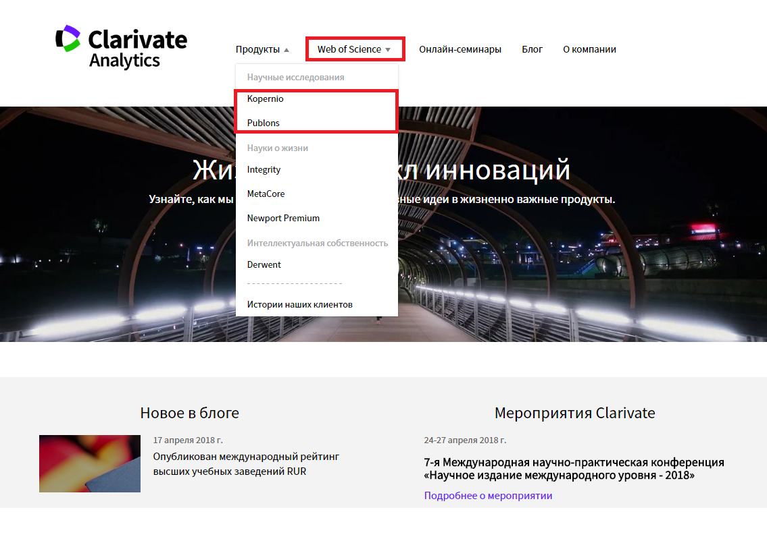
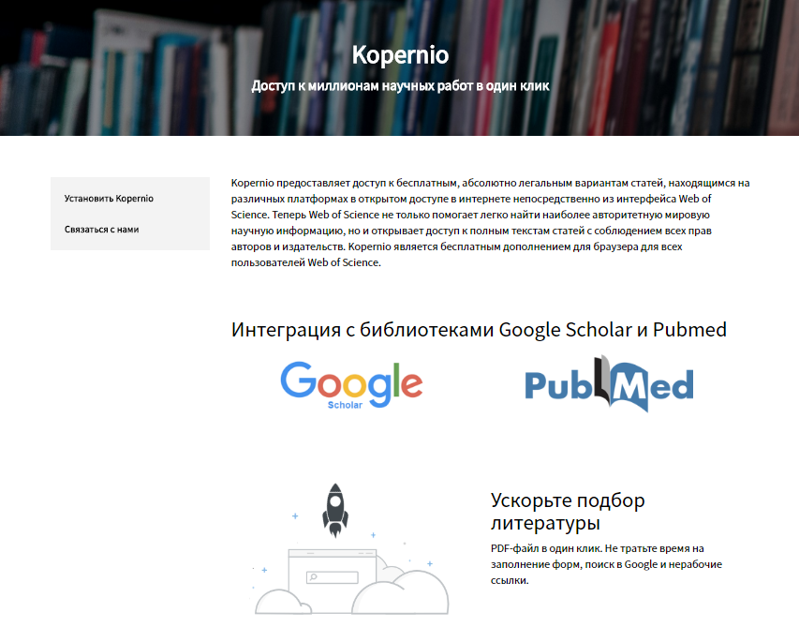
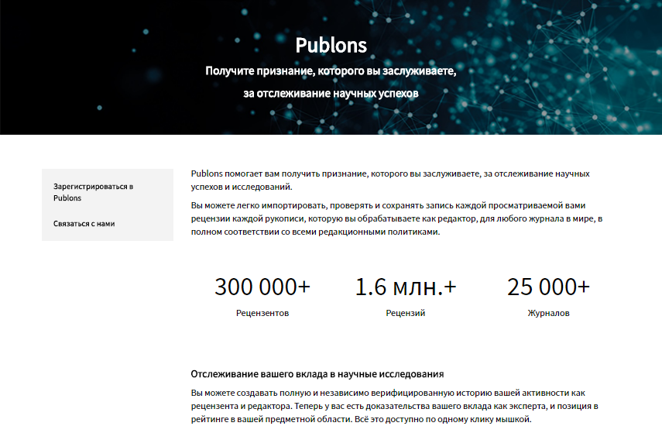
Русскоязычный сайт www.clarivate.ru

Slide 22
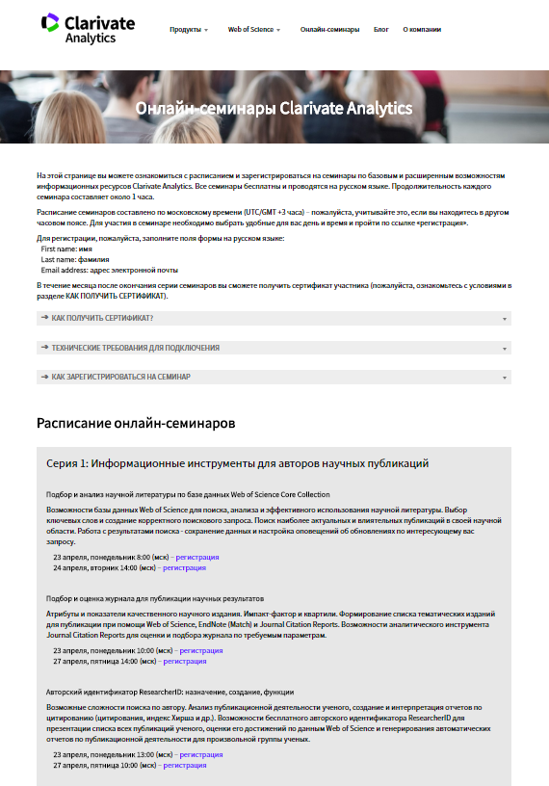
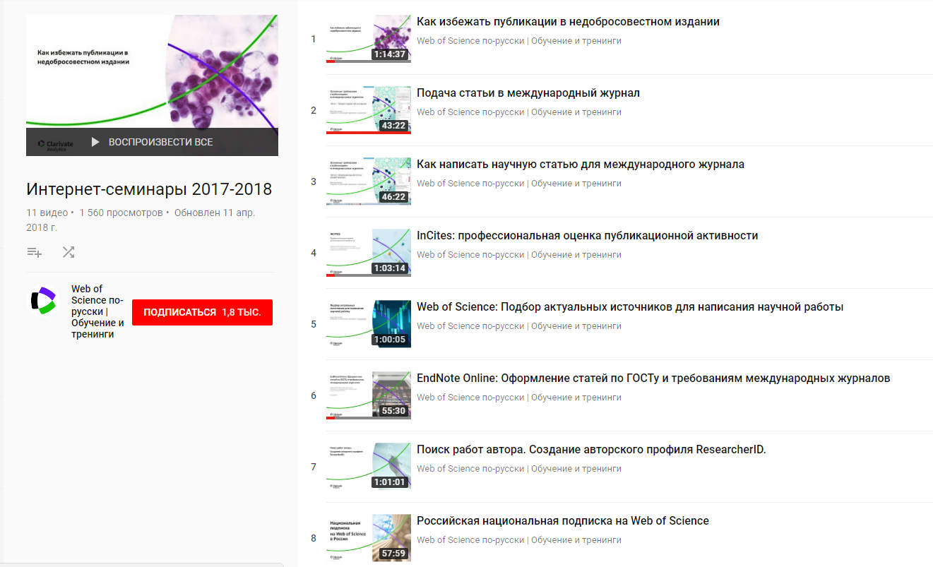
Онлайн-семинары по ресурсам Clarivate Analytics и записи на канале YouTube
https://goo.gl/2hn8Wz

Slide 23
Полезные ссылки
clarivate.ru
webofscience.com
my.endnote.com
researcherid.com
incites.thomsonreuters.com
youtube.com/WOKtrainingsRussian

Slide 24
Маргарита Сидорова, менеджер по работе с ключевыми клиентами | margarita.sidorova@clarivate.com | clarivate.ru

